Slide 1
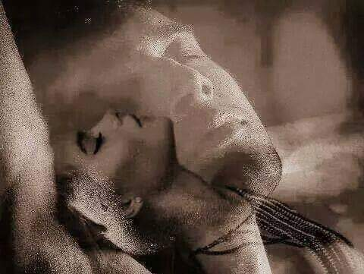
Separação!

Slide 2
Amor morre sim!!!!!
Separação não acontece por acaso.

Slide 3
O amor nunca morre de causas naturais.
Ele morre porque as pessoas não sabem reabastecer
a sua fonte.

Slide 4
Morre de cegueira, erros, traições, e orgulho.
Morre por causa das feridas, mágoas, e ausência de perdão.

Slide 5
Morre de solidão,
infidelidade,
atrofia, fome de carinho,
e tristeza.

Slide 6
Morre de falta de disposição de resolver os conflitos.
Morre pela falta de diálogo,
não cumprimento das promessas.
.

Slide 7
O amor morre de desgosto quando se vê trocado por coisas,
ao perder a importância,
e não mais ser honrado

Slide 8
Morre quando para de dar e passa a exigir, quando abandona o carinho e cultiva a cólera; morre quando prefere a companhia de estranhos, sufoca, cobra, e deixa de ser um servo e se torna um senhor.

Slide 9
Formatação
Verarduin
Texto
Silmar Coelho
Imagem
Internet

